Slide 1
Kyberbezpečnost v roce 2021
Setkání IT komunity, 2. 9. 2021
Tomáš Plesník et al.
CSIRT-MU

Slide 2
DDoS útoky
V roce 2020 univerzita nečelila žádnému DDoS útoku
  Nebyl detekován, hlášen, ani zaznamenán v podobě nedostupnosti služeb
  Ohlášen pouze vyděračský DDoS na CESNET
Během 2021 již několik útoků s významnými dopady na infrastrukturu MUNI
V jednom případě útok způsobil výpadek VIS dle ZoKB/VoVIS
  Zákonná povinnost incident nahlásit na NÚKIB a přijmout opatření

Slide 3
Přehled DDoS útoků
DDoS útok proti community.csirt.muni.cz
  2021-03-23 port UDP/1900 protokolu UPnP/SSDP
  Datový tok 1,2 Gb/s a 0,4 Mpps
  Bez omezení dostupnosti

Slide 4
Přehled DDoS útoků
DDoS útok proti webcentrum-c.ics.muni.cz
  2021-03-23 port UDP/111 ONC RPC (Portmapper)
  Datový tok 3,4 Gb/s a 0,77 Mpps
  Útok zahltil ochranný síťový prvek (firewall), který je předřazen výpočetnímu clusteru serverů poskytující webové služby univerzity
  Následkem bylo zhoršení dostupnosti služeb různých webových systémů hostovaných na tomto clusteru, včetně jednoho z nahlášených VIS

Slide 5
Přehled DDoS útoků
DDoS proti webcentrum-c.ics.muni.cz
  2021-07-26 port UDP/123 protokolu NTP
  Datový tok 0,85 Gb/s a 0,22 Mpps
  V době DDoS útoku bylo nedostupných celkem 6 serverů, nefungovala Icinga, byly zaznamenány výpadky VPN a krátce indikován i výpadek Jednotného Přihlášení

Slide 6
Přehled DDoS útoků
DDoS proti csirt.muni.cz na webcentrum-c.ics.muni.cz
  2021-07-27 port TCP/80 a TCP/443 protokolu HTTP(S)
  Datový tok 15 Mb/s a 12 kpps
  V době útoku byly nedostupné všechny weby v Umbraco hostované na webcentrum-c.ics.muni.cz

Slide 7
DDoS z „naší“ sítě
Zneužití reflektoru v připojené organizaci (Dětská nemocnice)
Probíhalo na portu UDP/11211 protokolu Memcached
Datový tok 0,213 Gb/s a 0,02 Mpps (213 Mb/s, 21 kpps)
Potřeba zabránit útokům z obou směrů (z/do MUNI)

Slide 8
Jak nás chrání CESNET?
Quality of Service (QoS) rate limit na vybrané známé DDoS amplifikátory
  Mezi nimi ovšem nebyl žádný ze zneužitých pro útoky
  Na základě analýzy útoků nově zavedli limit UDP/111 5x 20 Mb/s na vstupu do páteřní sítě CESNET (5 linek „do světa“)
CESNET má nasmlouvaná scrubbing centra (tzv. „čističky provozu“)
  Schopni přesměrovávat bloky provozu na základě 24 bitového CIDR prefixu (/24)
  DDoS detektor CESNETu zde má nastaven limit 400 Mb/s
  Zatím v beta verzi, funguje na základě explicitně vyjmenovaných portů
  CESNET nezná detaily, co se uvnitř děje (komerční řešení nechce sdílet cenné know-how)

Slide 9
Jak nás chrání CESNET?
Nasazen BGP Flowspec, umožňuje zadávat pravidla připojeným organizacím přes systém ExaFS

Slide 10
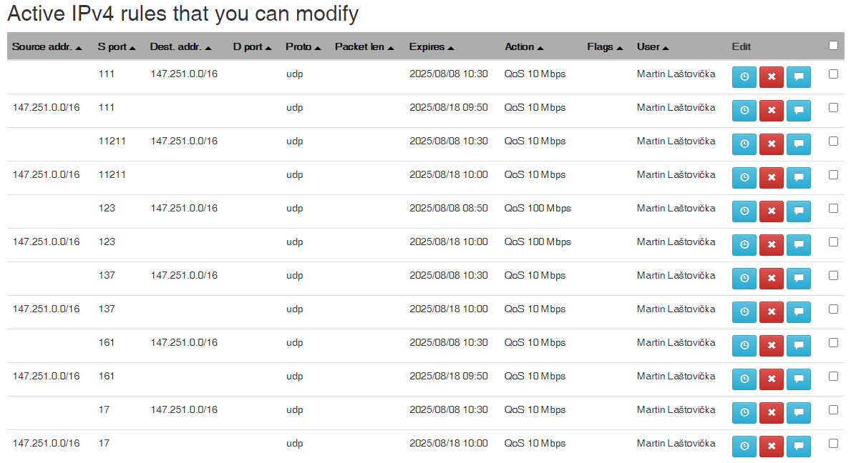

Slide 11
Analýza DDoS amplifikačních protokolů
Výběr 16 nejčastěji zneužívaných protokolů
Dlouhodobá analýza jejich provozu na MUNI
  Průměrný datový tok v běžném provozu a ve špičce
  Maximální datový tok v provozu (mimo útoky)
Většina protokolů se prakticky nevyužívá, jejich datové toky jsou řádově desítky kb/s, ve špičce jednotky Mb/s

Slide 12
Nasazení QoS do Cesnet BGP Flowspec
Protokol | Port UDP | Navržený limit
DNS | 53 | 100 Mb/s
NTP | 123 | 100 Mb/s
Memcached | 11211 | 10 Mb/s
SSDP/UPnP | 1900 | 10 Mb/s
QotD | 17 | 10 Mb/s
CharGen | 19 | 10 Mb/s
cLDAP | 389 | 10 Mb/s
NetBIOS | 137 | 10 Mb/s
WS-Discovery | 3702 | 10 Mb/s
CoAP | 5683 | 10 Mb/s
ARMS | 3283 | 10 Mb/s
TFTP | 69 | 10 Mb/s
SNMP | 161 | 10 Mb/s
Portmapper | 111 | 10 Mb/s
mDNS | 5353 | 10 Mb/s
Kad | 751 | 10 Mb/s
Na úrovni tranzitní sítě CESNET2
  Vnitřní provoz univerzity není nijak omezen
  Limitovaný provoz vůbec nedorazí do sítě MUNI
Limity dle možností poskytovaných QoS, prakticky u všech protokolů více než 5-10x vyšší než maximální zaznamenaný provoz
Nastaveno pro oba směry, tedy např. pro NTP je limit 2x 100 Mb/s
DNS zatím nelimitován (mohlo by mít zásadní dopady, potřeba více zkušeností s Flowspec)

Slide 13
Změna procesu blokace (na základě automatizovaných detekcí)
Na základě zpětné vazby z Komun{​​​​​​​IT}​​​​​​​y
Nově IP adresu útočící „zvenku“ na rozsahy MUNI blokujeme následovně:
  První detekce za posledních 30 dní - blokace na dvě hodiny.
  Druhá detekce za posledních 30 dní - blokace na jeden den.
  Třetí a každá další detekce za posledních 30 dní - blokace na 14 dní.

Slide 14
Změna procesu blokace (na základě automatizovaných detekcí)
Všechny detekce útoků zevnitř sítě MUNI nejprve manuálně ověřujeme.
Stroje z MUNI tedy nikdy automatizovaně neblokujeme, ani správcům nerozesíláme automatizovaná hlášení.
Jako stroje MUNI identifikujeme naše rozsahy + rozsahy Metacentra a CESNETu:
  147.251.0.0/16
  147.230.0.0/15
  147.228.0.0/16
  195.113.0.0/16
  78.128.128.0/17
Máte tip na další rozsah pro
manuální kontrolu detekcí?

Slide 15
Nasazení distribuovaného zpracování flow dat
Dříve nasazené řešení od Flowmon mělo tvrdý limit zpracování 1,5 milionu toků za 5 minut pro detekci pokusů o útok.
Všechny toky nad limit byly zahazovány. Reálně tak detekce fungovaly s (náhodným) vzorkováním cca 1:2.
Nové řešení založené na distribuovaném výpočetním clusteru (DA) zvládá zpracovat kompletní provoz univerzity.
To má za důsledek zvýšení počtu i kvality automatizovaných detekcí.

Slide 16
Počet automaticky detekovaných a zpracovaných incidentů

Slide 17
Penetrační testování – doporučení DPO
Pro potřebu (ne)udělení doporučení od Pověřenkyně MUNI (ochrana OÚ)
Rozhodnutí na základě provedeného auditu IS/ICT
  Test zranitelností (automatizovaný)
  Penetrační testování (manuální)
Výstupem auditu report z penetračního testování
Aktuální čekací doba cca 2-3 měsíce
Testované systémy:
  Jednotné přihlášení, Fidentis, MUNI pomáhá, JobCheckIN, BIOSKOP,…

Slide 18
Penetrační testování – identifikované problémy
Problém s provozováním spousty webových serverů na MUNI
  Často zapomenuté, nespravované či nezabezpečené
  Obsahující osobní údaje
Doporučované řešení CSIRT-MU:
  Umbraco – statický obsah
  cPanel – dynamický obsah
Umbraco i cPanel provozovány ÚVT MUNI
Přijatelná úroveň míry rizika zneužití a jeho dopadu

Slide 19
Zvýšení úrovně kyberbezpečnosti v prostředí VVŠ
Projekt CRP MŠMT (CRP-KYBER21)
Nastavení základní úrovně KB v prostředí VVŠ
Adresace problematiky (VIS) dle ZoKB
  IS MUNI, ESIS MUNI (INET + Magios)
  Přijetí zákonných opatření, Manažer KB, Rada KB
Osvěta a vzdělávání uživatelů (institucionální školení)
Zabezpečení kolaborativních platforem pro distanční výuku
V přípravě kyberbezpečnostní CRP na rok 2022

Slide 20
Osvěta a vzdělávání
Univerzita třetího věku (U3V)
  2 kurzy z oblasti kyberbezpečnosti (Kyberhygiena a kybernetické útoky)
  Realizace v jarním semestru 2021
  Kladná zpětná vazba od absolventů – pokračování i nadále
  Navrhovaný výstup – odborný článek (výuka KB na U3V)
Školení sekretariátu rektora
  Delší a složitější domluva, ale povedlo se!
  Poděkování Ondrovi Kulíškovi za zprostředkování

Slide 21
Osvěta a vzdělávání
CORE020 Digitální svět: technologie, potenciál i rizika
  Předmět univerzitního základu
  Primární zaměření na studenty neIT oborů
  HPC, ukládání dat, počítačové sítě, AV přenosy, kyberbezpečnost, atd.

Slide 22

Příběhy sociálního inženýrství
https://security.muni.cz/socialni_inzenyrstvi
Nový kurz zaměřený na techniky útoků proti uživatelům
Na názorných příbězích prezentuje, v čem útok spočívá a jak se mu bránit z pohledu běžného uživatele

Slide 23
Budoucnost inforeportů
Příliš nákladné na údržbu
  Technologicky, lidsky i finančně
Přesun do on-line podoby v Security Dashboardu
  Potřeba dořešit autorizaci, kdo bude mít přístup k jakým datům
Připravujeme dotazník, kterým získáme přehled o tom, co:
  Vám v inforeportech (ne)přišlo užitečné
  Co Vám na nich vadilo
  Co dalšího byste si představovali zahrnout do budoucí náhrady

